Slide 1
게임프로그래밍 과제
2021563060 정미주

Slide 2
목차
개선 및 추가한 기능
소스 분석

Slide 3
개선 및 추가한 기능
제한 시간(30초) 성공/실패 여부
레벨(난이도)
아이템
자세한 게임 설명 화면
남은 시간 블록
게임 종료 후 점수 (남은 시간별)
홈화면으로 돌아가기

Slide 4
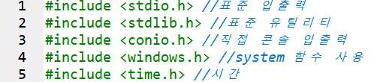
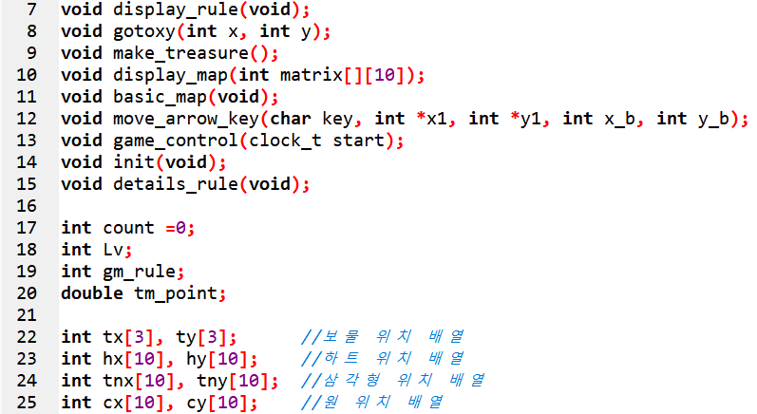
소스 분석
함수 사용을 위한 헤더파일
함수와 전역변수 선언

Slide 5
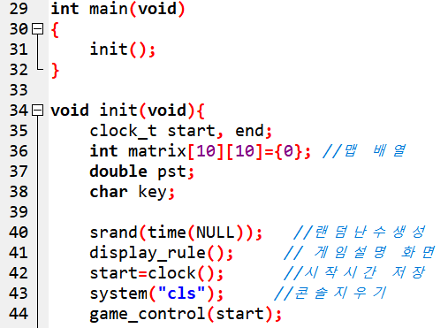
소스 분석
Main에서 init 호출

Slide 6
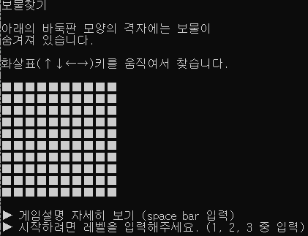
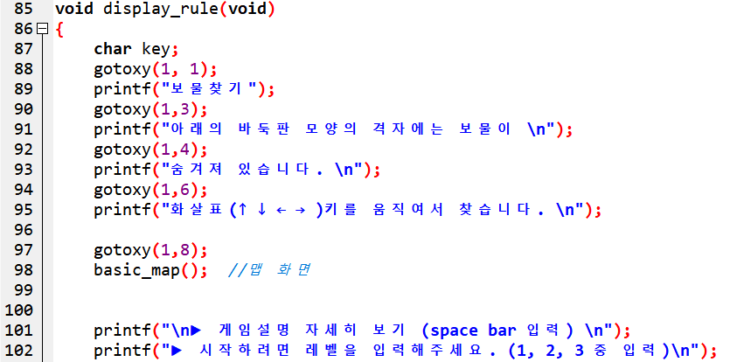
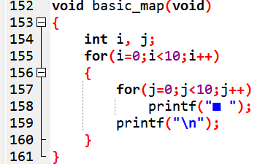
소스 분석

Slide 7
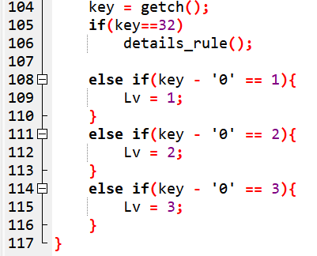
소스 분석
Space bar 입력 시
자세한 설명 화면 > details_rule 호출
입력 받은 키 값에 따라 화면 출력
1~3 중 게임 레벨 선택

Slide 8
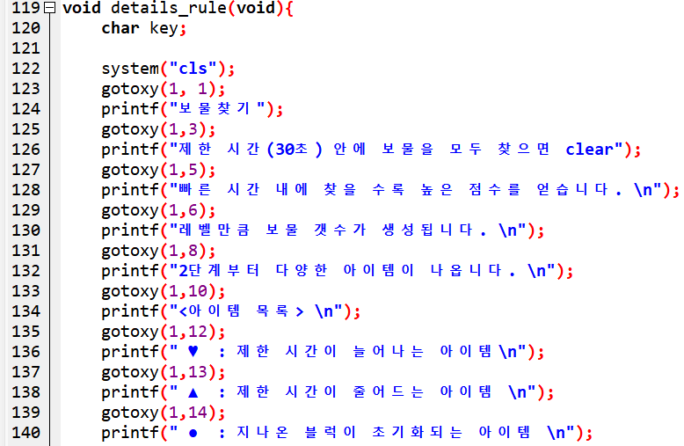
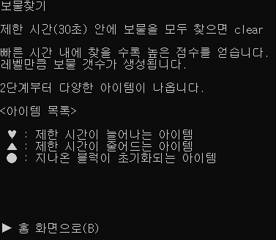
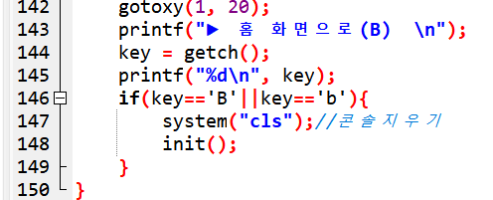
소스 분석
자세한 게임 설명 화면
홈 화면으로 돌아가서 게임 선택

Slide 9
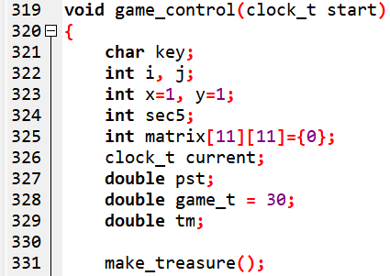
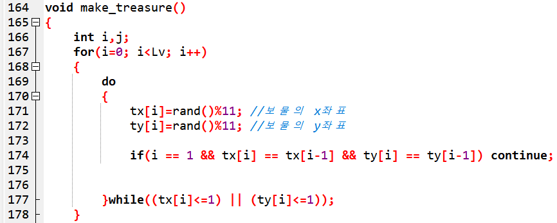
소스 분석
game_control에서 변수 선언 후
보물/아이템의 좌표값을 정하는
make_treasure 호출
레벨 만큼 보물 생성
do-while문 조건식으로 위치 중복 방지
좌표값은 랜덤 (랜덤함수)

Slide 10
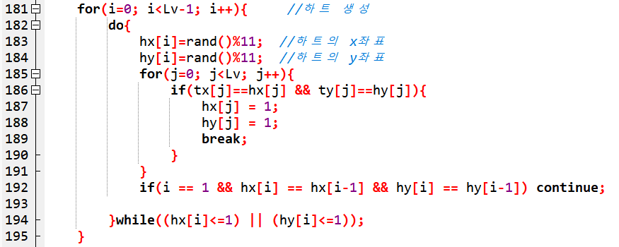
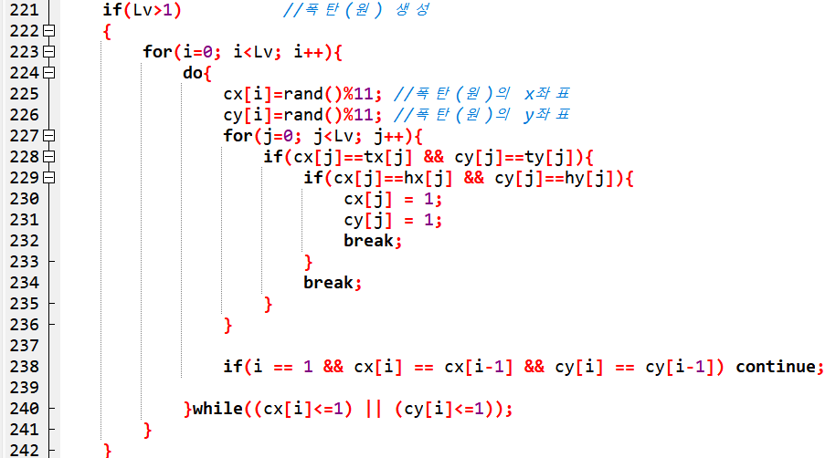
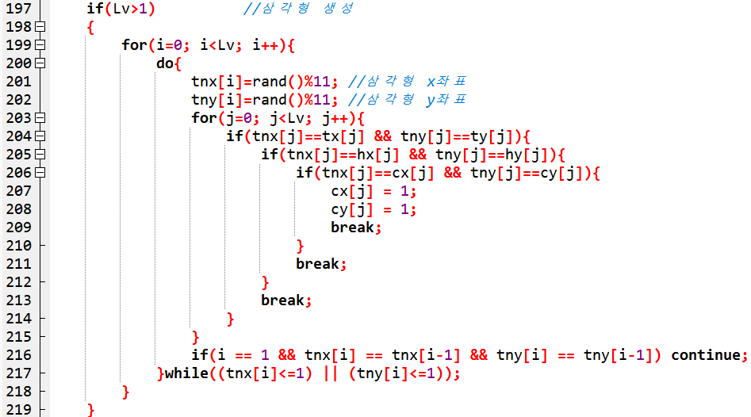
소스 분석
레벨 조건에 맞게(if문으로 개수 조정)
아이템 (하트, 삼각형, 원) 좌표값 생성
If문으로 다른 것과 좌표 중복 걸러줌

Slide 11
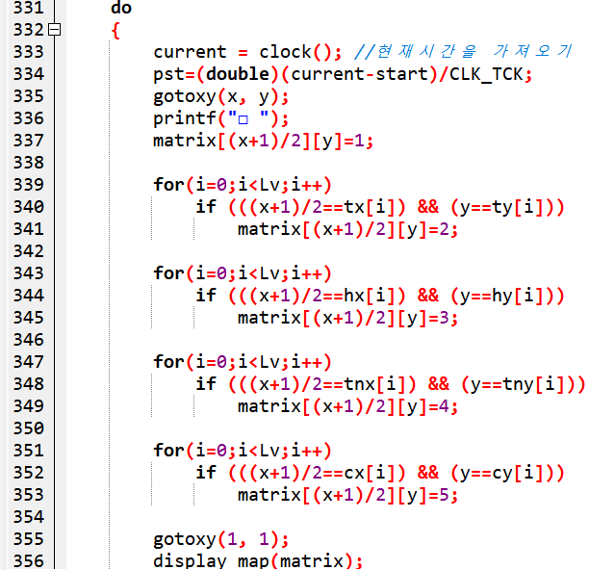
소스 분석
make_treasure에서 생성한 좌표값으로
보물/아이템이 숨겨진
보물찾기 맵 좌표 (matrix[]) 구성

Slide 12
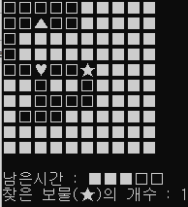
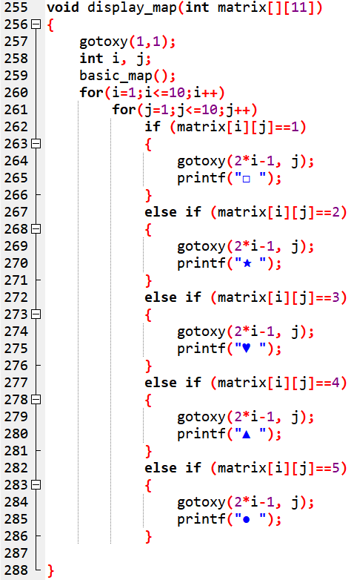
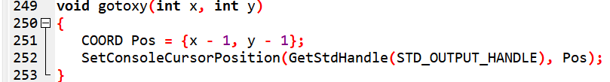






소스 분석
좌표값에 맞게 (if문으로 비교) 게임 중인 맵에 블록,보물,아이템 출력
이동해서 아이템을 먹음

Slide 13
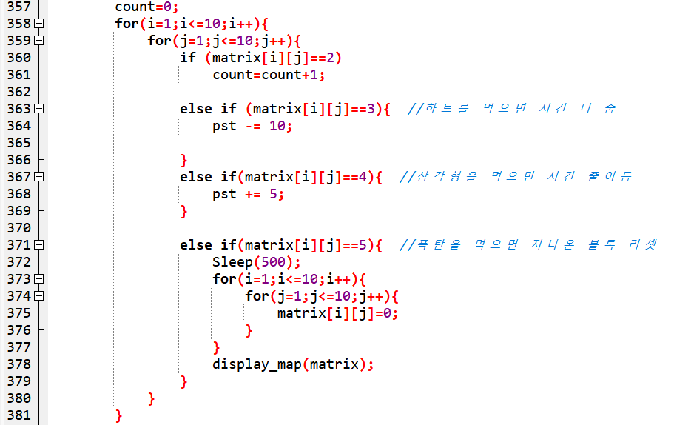

소스 분석
보물/아이템 먹을 때 마다 효과 적용
지나온 맵 초기화 후 다시 그림
(찾은 보물도 0으로)

Slide 14
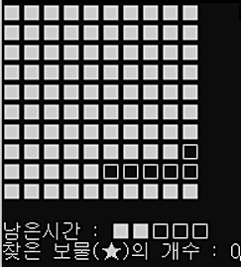
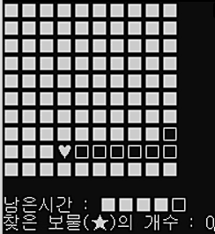
소스 분석
하트

Slide 15
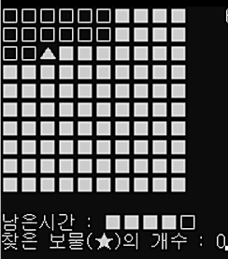
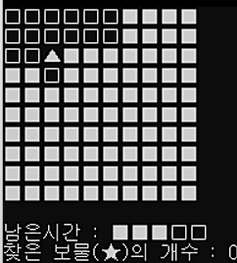
소스 분석
삼각형

Slide 16
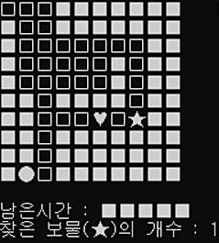
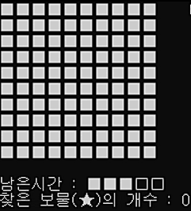
소스 분석
원(폭탄)

Slide 17
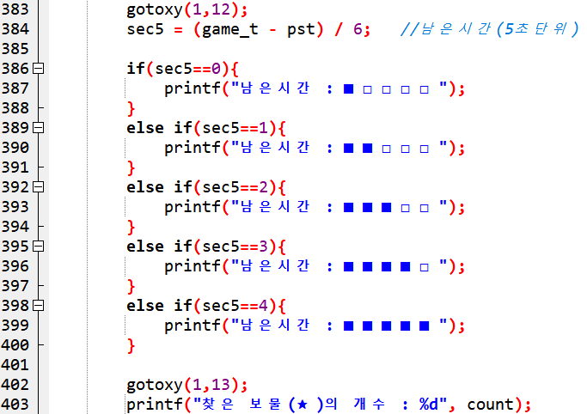
소스 분석
6
게임 실행 중에
현재 남은 시간 찾은 보물의 수를
계속 화면에 출력

Slide 18
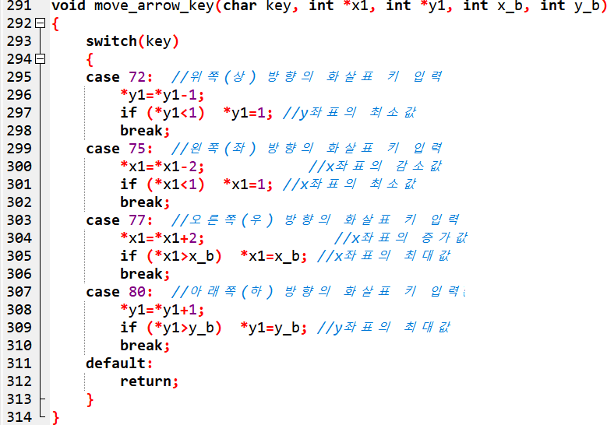
소스 분석
move_arrow_key 호출
입력받은 키 값 대로 이동

Slide 19
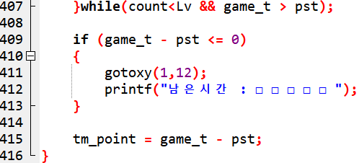
소스 분석
보물을 다 찾거나, 제한시간 종료까지 반복
시간 초과 종료 시
남은 시간(얼마나 빨리 끝냈는가)을 point로 환산

Slide 20
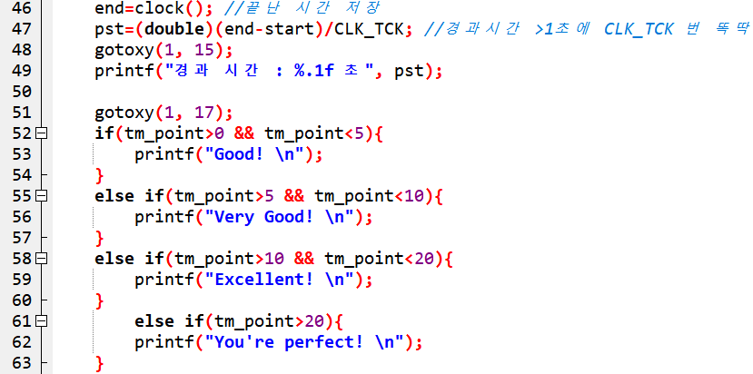
소스 분석
경과 시간(총 게임시간)과 결과 코멘트를 출력
(clear > tm_point에 따라 코멘트가 달라짐)

Slide 21
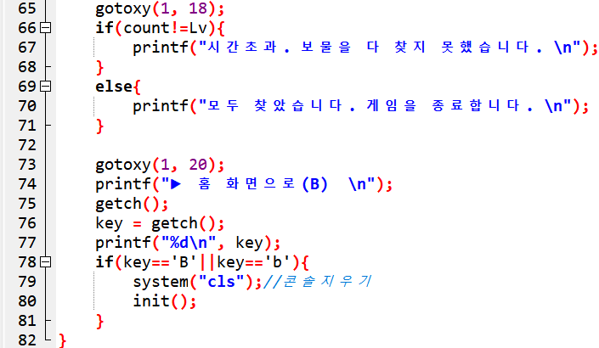
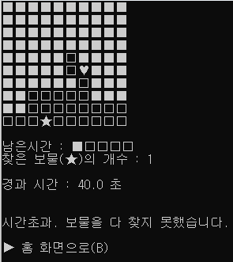
소스 분석
종료 시점에 보물을 다 찾은 상태인지 확인
B(b) 입력 시 홈 화면으로 이동
종료하려면 아무 버튼

Slide 22
감사합니다

